Slide 1
Is eccentric exercise an effective treatment for lateral epicondylitis? A systematic review
Petra Škarica
Ivana Šolić
Sveučilište u Splitu
Medicinski fakultet
Split, 29. veljače 2016.

Slide 2
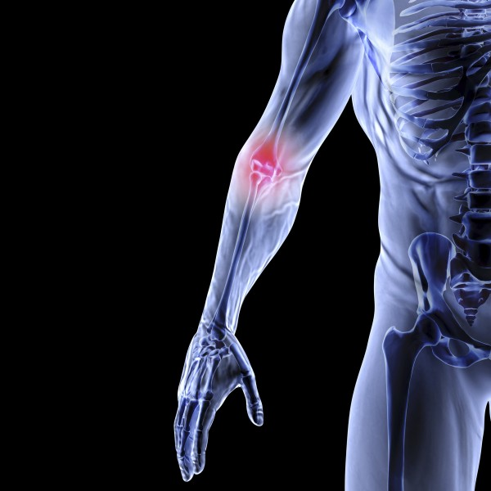
Lateralni epikondilitis
Muskuloskeletno stanje koje dovodi do boli i osjetljivosti u području lakta
Poznato i pod nazivom – teniski lakat

Slide 3
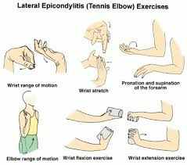
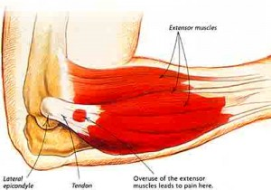
Cilj preglednog članka
Istražiti učinkovitost ekscentričnog vježbanja kao metodu fizikalne terapije u liječenju pacijenata s lateralnim epikondilitisom.

Slide 4
Važnost?
3% populacije
Značajne osobne, psihosocijalne i ekonomske posljedice
Nema dovoljno pouzdanih saznanja o kvaliteti pojedinih terapijskih pristupa

Slide 5
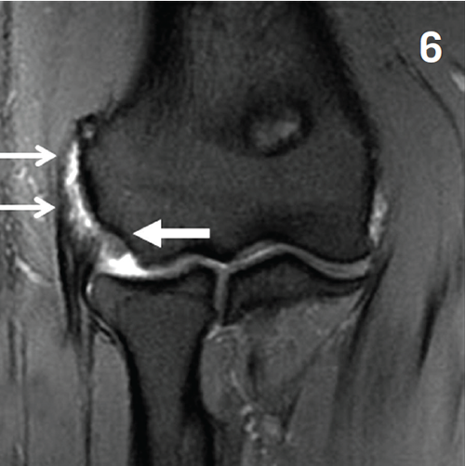
Metode
Uključeni RCT su morali :
proučavati barem 1 terapijski program s ekscentričnim vježbanjem
pacijenti su morali imati provjerenu dijagnozu lateralnog epikondilitisa
imati barem 1 ishod koji je
govorio u prilog terapiji ili
protiv nje
Isključeni su pacijenti koji su
primili injekcije kortikosteroida

Slide 6
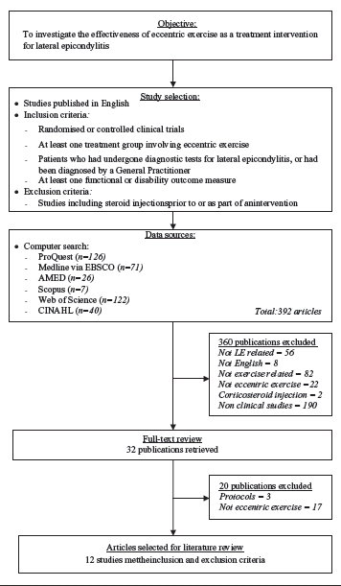

Slide 8
Rezultati
12 studija, 616 sudionika
326 sudionika prošlo ekscentrične vježbe kao dio svoje terapije
svih 12 studija koristile su analognu skalu kao rezultat mjere za bol, osam studija su mjerile snagu stiska šake, a sedam studija su koristile razne upitnike za mjerenje funkcije i/ili invalidnosti

Slide 9
Rezultati
Prema intervencijama i usporedbama liječenja studije su grupirane u 4 kategorije:
Izolirani ekscentrični program vježbanja u odnosu na ostale vrste terapija
Ekscentrično vježbanje i pomoćna terapija u odnosu na istu pomoćnu terapiju
Ekscentrično vježbanje i pomoćna terapija u odnosu na različitu terapiju
Identični ekscentrični programi vježbanja s različitim parametrima studija

Slide 10
Rasprava
Sustavni pregledni članak je utvrdio da se kod pacijenata s lateralnim epikondilitisom koji su bili podvrgnuti ekscentričnom vježbanju smanjila bol i poboljšala funkcija i snaga stiska šake u odnosu na njihove osnovne mjere
Sedam od devet studija koje uključuju ekscentrično vježbanje kao dio multimodalnog terapijskog programa pokazale su bolje rezultate za bol, funkciju i/ili snagu stiska šake

Slide 11
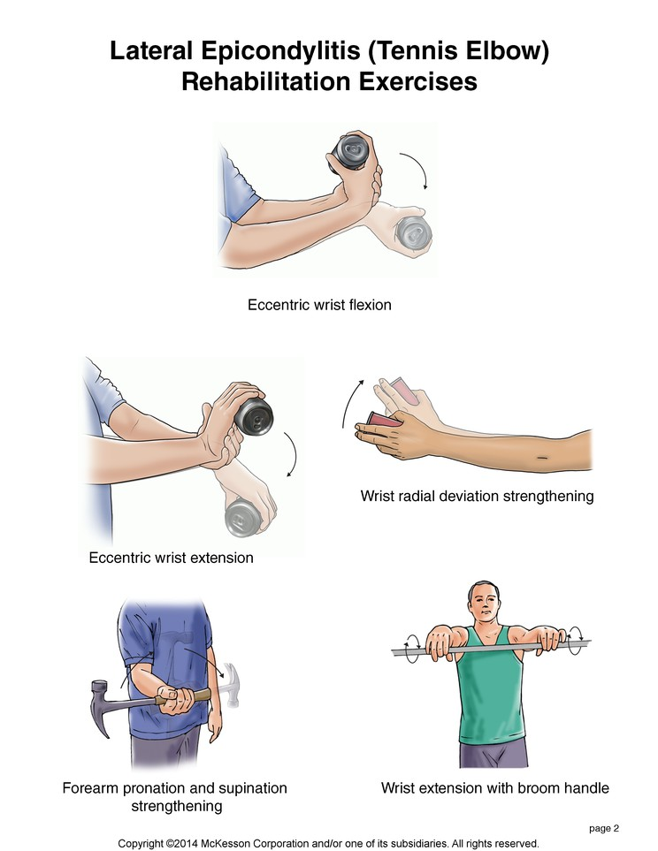
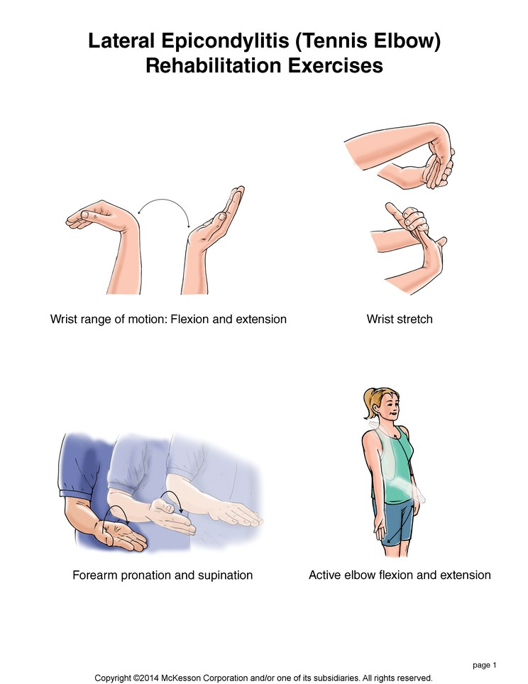
Rasprava
Jedna studija je istraživala izolirano ekscentrično vježbanje i zaključeno je da nema značajnih pomaka za bol u usporedbi s multimodalnim programom liječenja

Slide 12
Zaključak
Ekscentrično vježbanje, korišteno samostalno ili kao dodatna terapija, smanjuje bol i poboljšava funkciju pacijenata s lateralnim epikondilitisom u usporedbi s početnim stanjem
U usporedbi s drugim terapijskim tretmanima dokazi podržavaju upotrebu multimodalnog programa liječenja koji uključuje ekscentrično vježbanje za poboljšanje boli i funkcije u pacijenata s lateralnim epikondilitisom

Slide 13
Hvala na pozornosti!

